Slide 1
Прочитайте
Солнце. Небо. Облака.
Берег. Дерево. Река.
Волны. Лучики. Леса.
Отраженье. Небеса.

Slide 2
Верите ли Вы?
Существительное – самая древняя часть речи.
Существительное – самая часто употребляемая часть речи.

Slide 3
Знаете ли Вы?
В русском языке около 15 000 существительных.
Существительное может быть любым членом предложения.

Slide 4
Тема
Роль имени существительного в предложении и словосочетании
Цель
Повторить и обобщить знания о синтаксической роли имён существительных в предложении и словосочетании

Slide 5
Четвёртый лишний
Уд..вление, оч..рование, насл..ждение, прик..сновение
Беспорядок, пригород, добродушный, недруг
Думает, пишет, смотрит, читает
Смелость, доброта, храбрость, бесстрашие

Slide 6
Тест
Ключи | Критерии оценки
2, 3 (2 балла) 3 (1 балл) 3, 4 (2 балла) Подлежащее, дополнение, обстоятельство
8 – «5»
7 – «4»
6 – «4»
5 – «3»
4 - «3»

Slide 7
Прочитайте
Солнце. Небо. Облака.
Берег. Дерево. Река.
Волны. Лучики. Леса.
Отраженье. Небеса.

Slide 8
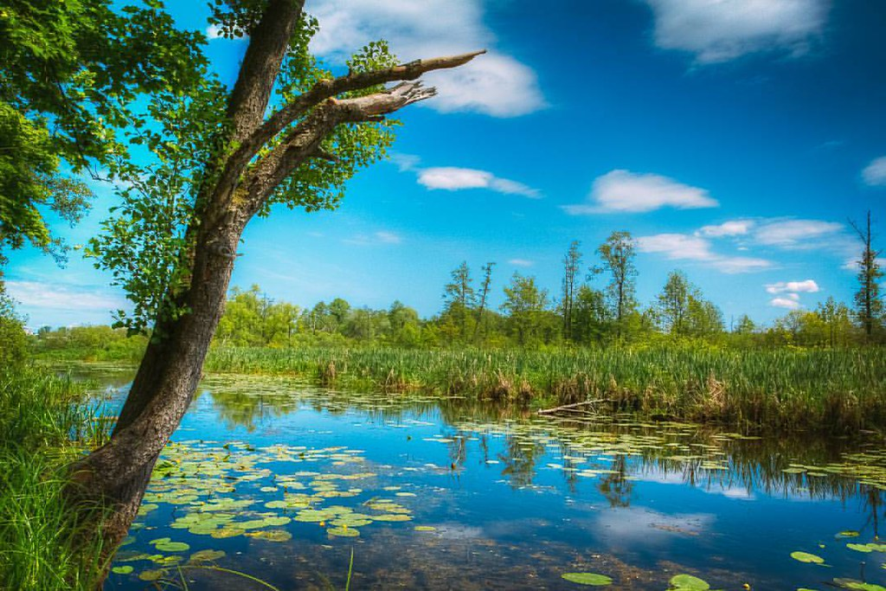
Посмотрите

Slide 9
Домашнее задание
Описать картину, используя предложения, состоящие только из имён существительных описать картину Исаака Левитана «Лесистый берег» (см. приложение в учебнике).
По желанию: составить стихотворение на основе этой картины

Slide 10
Рефлексия
Удовлетворение, страх, затруднение, успех, радость, удовольствие, интерес, боязнь, облегчение, понимание, прозрение

